Slide 1
Тест №1
Все убрать со стола
Никакого шума и переговоров, иначе сразу же переключаю на следующий слайд
Слайды показываются 1 раз
На каждый слайд по 15 секунд

Slide 2
№1. Каким обобщающим термином с 2014 г. называют революционные события 1917 г. в России?

Slide 3
№2. Напишите лидера партии октябристов

Slide 4
№3. Напишите председателя Временного комитета Государственной Думы

Slide 5
№4. Напишите первого председателя Временного правительства

Slide 6
№5. Напишите точное число отречения Николая II от престола в 1917 г.

Slide 7
№6. Именно в этом месяце 1917 г. Ленин вернулся в Россию

Slide 8
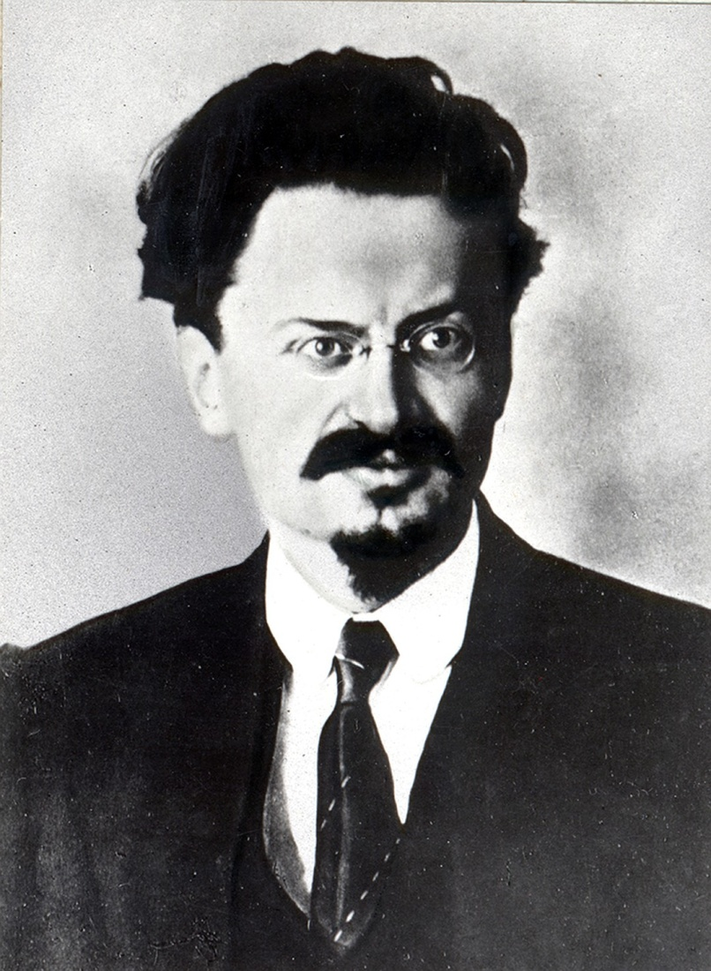
№7. Назовите этого большевика

Slide 9
№8. Первый министр иностранных дел, лидер партии кадетов. Напишите его фамилию

Slide 10
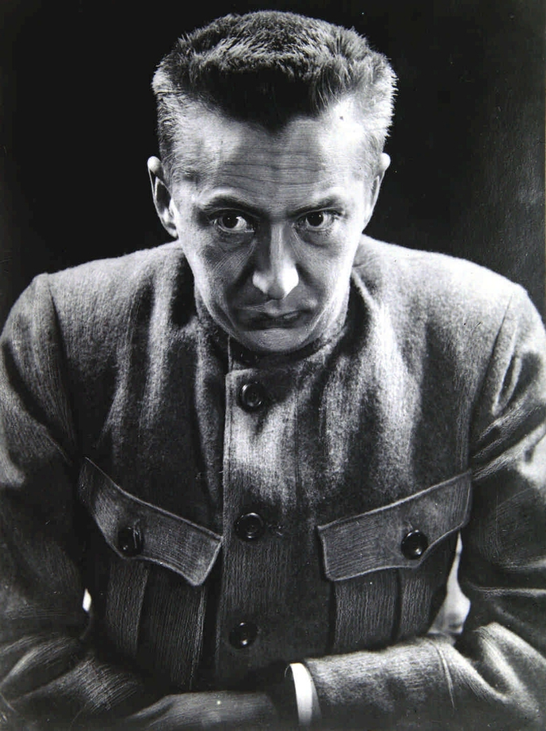
№9. Назовите второго главу Временного правительства

Slide 11
№10. I съезд Советов состоялся в 1917 г. именно в этом месяце

Slide 12
№11. Государственный орган, существовавший одновременно с Временным правительством. Формировал с ним двоевластие

Slide 13
№12. Первая попытка экстремистской части большевиков прийти к власти произошла в этом месяце 1917 г. Назовите его

Slide 14
№13. Назовите месяц 1917, в котором закончилось двоевластие

Slide 15
№14. В каком городе Керенский созвал Государственное совещание?

Slide 16
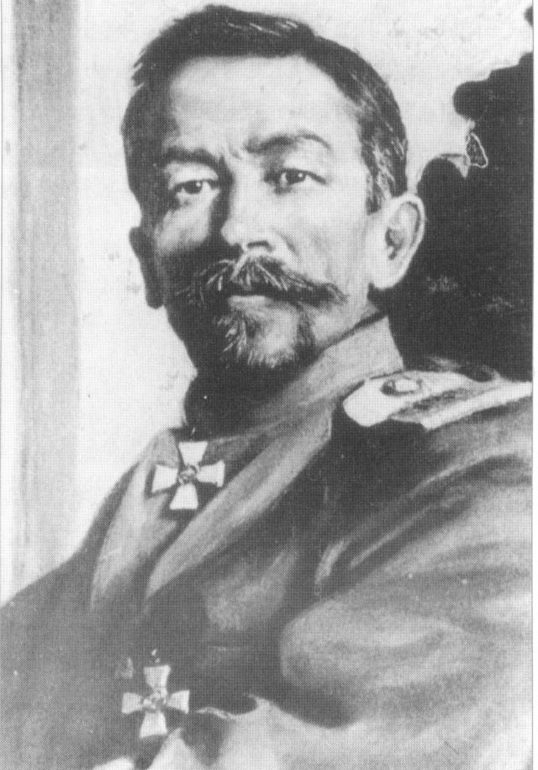
№15. Напишите фамилию данного генерала

Slide 17
№16. Какого числа 1917 Россия была провозглашена республикой?

Slide 18
№17. Орган, созданный 12 октября 1917 г., взявший курс на переворот. Напишите аббревиатуру

Slide 19
№18. Глава Петросовета в сентябре-октябре 1917 г.

Slide 20
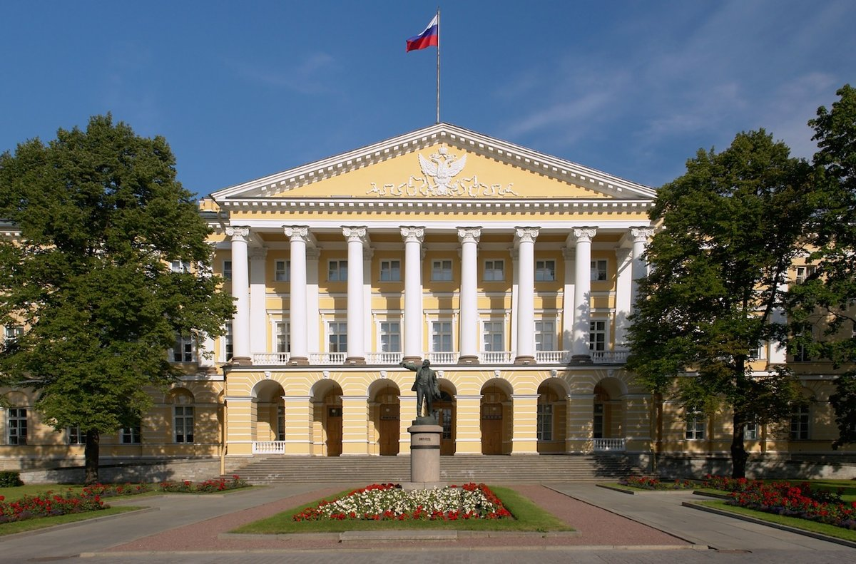
№19. Напишите название данного дворца

Slide 21
№20. Напишите точную дату начала «Октябрьской революции» 1917 г.

